Slide 1
Automatic Reproduction of Systems Using Large Language Models
基于大语言模型的系统自动复现
Presenter: Yuling Lin
Mentor: Qiao Xiang
2023.08.28
Notes:
各位老师上午好，我的研究课题是Automatic Reproduction of Systems Using Large Language Models
，即基于大语言模型的系统自动复现。我是汇报人林毓灵，指导老师是向乔老师。

Slide 2
Contents
Background
Goal
Schedule
Motivation
Feasibility
Expectations
Notes:
我将从以下六个部分进行我的开题汇报，分别是背景介绍，研究动机，研究目标，可行性分析，时间安排，预期成果。首先是背景介绍

Slide 3




Background
Reproducing research results in the networking community is important for both academia and industry.
Cultivating students' research skills
Promote product development and innovation
Ensure results are accurate and trustworthy
Read
Reproduce
Research paper
System
Notes:
复现网络系统的研究成果具有重要的教育价值和研究价值。对于教育价值，它让学生在完成理论知识学习的基础上，对网络系统进行复现，将实践与理论相结合，完成计算机网络的学习过程，从而提升他们的科研能力。对于研究价值，复现研究过程中，可能会发现之前研究中存在的错误，这有助于提高研究的准确性和可信度。另外，复现研究可以为工业界的创新和技术转移提供支持。

Slide 4
Background
Read
Reproduce
The best practice has limitations!
Research paper
System
The best practice to reproduce a published network research:
Rerun a publicly available prototype provided by the authors or other people
Contact the authors to ask for a private prototype
Manually implement one system following the publication
Notes:
人们复现已发表的网络研究成果的最佳做法通常有三种。首先，重新运行由作者提供的公开原型或由其他人员提供的根据出版论文自己复现出的原型。其次，如果没有公开的原型，人们可以联系作者来请求提供这个私人原型。第三，如果无法获取到原型，人们就需要根据出版论文来手动实现一个系统。然而，由于各种原因，最佳实践中的所有方法都受到了限制。

Slide 5
Contents
Background
Goal
Schedule
Motivation
Feasibility
Expectations
Notes:
这就引出了本课题的研究动机

Slide 6
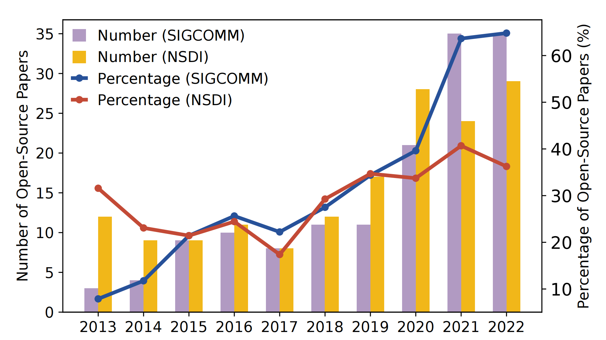
Motivation
Average: SIGCOMM: 32%
NSDI: 29%
Rerun a publicly available prototype provided by the authors or other people
Contact the authors to ask for a private prototype
Manually implement one system following the publication
Notes:
首先，对于第一种方法，发表论文中公开原型的比例并不多。我们的研究表明，即使在 SIGCOMM 和 NSDI 等著名网络会议上，也只有少数论文提供了作者公开的原型。图 1 显示了 SIGCOMM 和 NSDI 的开源统计数据。在过去 10 年中，总共只有 32% 的 SIGCOMM 论文和29%的NSDI论文发布了开源原型。

Slide 7
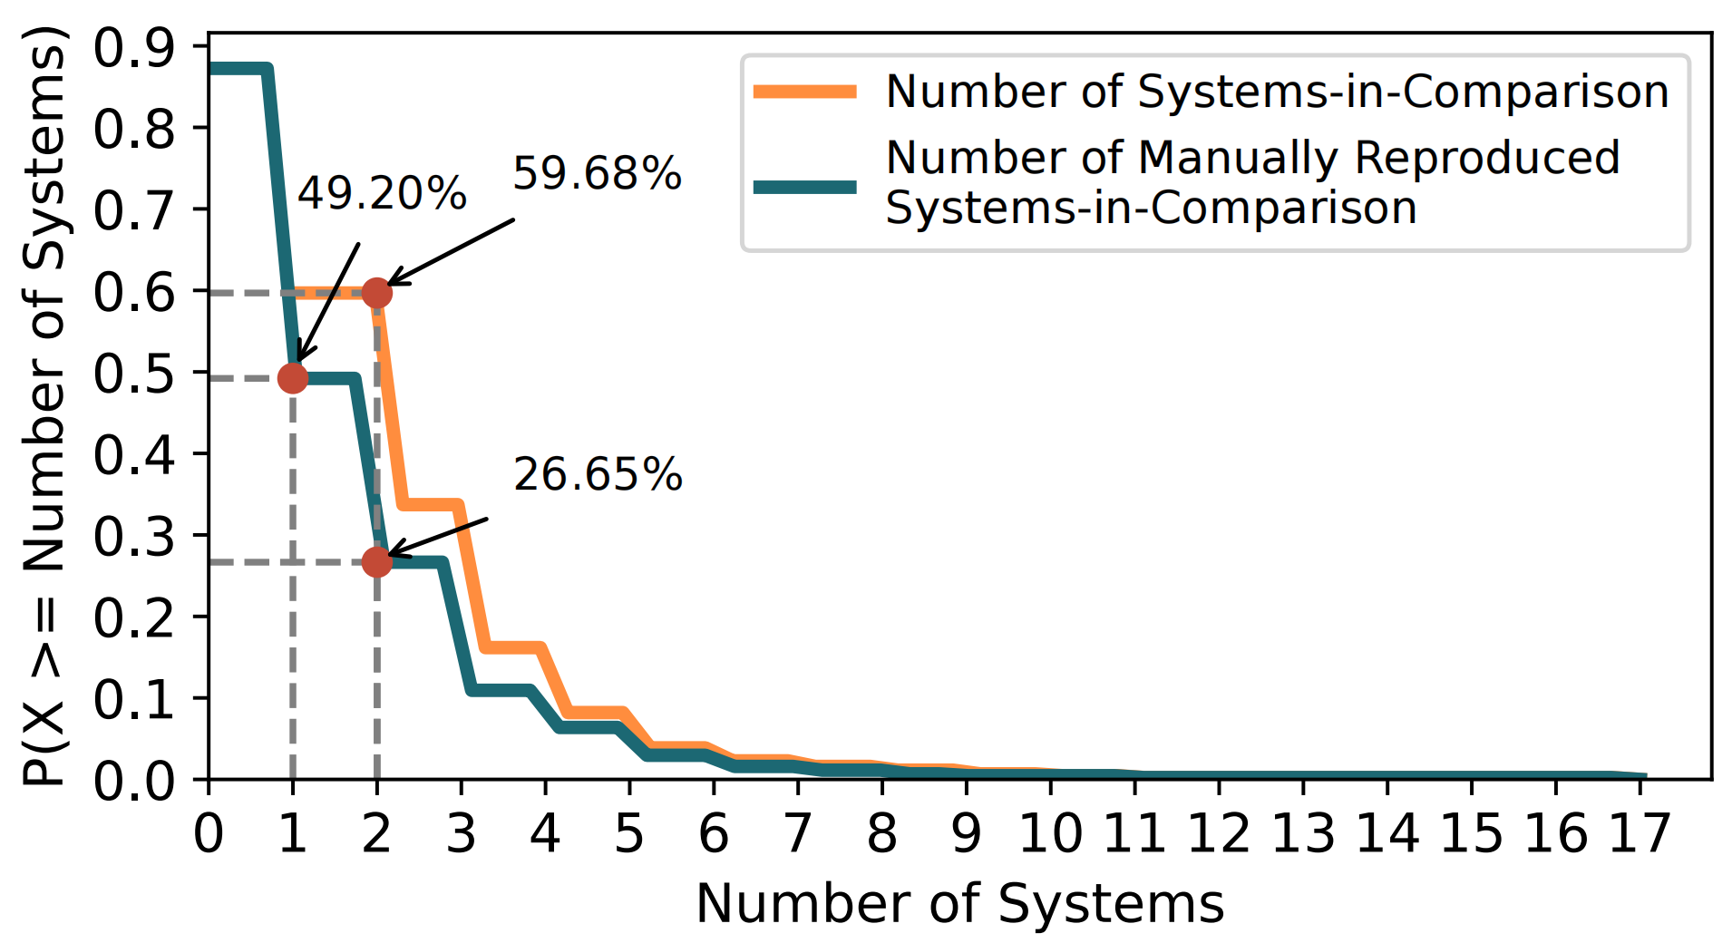
Motivation
Rerun a publicly available prototype provided by the authors or other people
Contact the authors to ask for a private prototype
Manually implement one system following the publication
Notes:
图 2 列出了每篇论文的系统需要比较的其他系统的数量以及其中需要手动复现的系统数量。我们发现，作者花费了大量精力来手动实现他人的系统。

Slide 8


Motivation
Rerun a publicly available prototype provided by the authors or other people
Contact the authors to ask for a private prototype
Manually implement one system following the publication
patent filing
policy
reluctant to share
commercial product
security
Notes:
其次，对于第二种方法，作者有时会出于各种原因（如专利申请、商业产品、政策和安全）不愿分享私人原型。

Slide 9



Motivation
Rerun a publicly available prototype provided by the authors or other people
Contact the authors to ask for a private prototype
Manually implement one system following the publication
time consuming
labor consuming
error prone
Notes:
因此，如果没有现成的原型，人们复现一篇已发表的网络论文的主要方式是手动实现其所提出的设计。虽然这种“手动复现”的方法为人们提供了宝贵的理解论文细节的经验，特别是理解设计的优缺点，但整个过程既费时又费力，并且容易出错。从长远来看，这是不可持续的，因为网络研究的结果正变得越来越复杂。

Slide 10
Contents
Background
Goal
Schedule
Motivation
Feasibility
Expectations
Notes:
因此，我们的研究目标是：

Slide 11
Goal
Reproducing Network Research Results Using Large Language Models (LLMs)
Simplification
substantially simplifying the reproduction process
Error-correction
efficiently identifying missing details and potential vulnerabilities in network research results.
Improvement
motivating innovations to improve published research
Notes:
通过对新兴的大语言模型进行提示工程设计来复现网络研究成果，如果目标能够成功实现，将从多个角度造福网络界，包括：(1)它可以大大简化复现的过程；(2) 可以有效识别网络研究成果中缺失的细节和潜在漏洞（如超参数和极端情况错误）；(3) 激励创新，改进已发表的研究成果。它甚至可以帮助改进网络会议的同行评审过程 [33]

Slide 12
Goal
context
extract
Pre-processing
specification
input
LLM
nlp2spec
domain-specific knowledge
output
feedback
combine
validate
code system
code snippets
Notes:
这是本课题的技术路线。
首先，我们对待复现的论文进行预处理，这包括从论文中提取上下文信息，划分不同的复现阶段，并将自然语言转化为规范化的语言。此外，预处理阶段还涵盖了收集领域特定的知识，以辅助大型语言模型更好地理解用户的需求。
其次，我们将上述提取的上下文信息、规范化语言以及领域特定知识输入到大型语言模型中。通过对不同输入的处理，大型语言模型将生成多个不同的代码片段。在对每个代码片段进行单元测试后，我们将它们巧妙地组合在一起，形成一个完整的代码系统。随后，我们对这个系统进行性能验证，根据验证的结果来为预处理过程提供反馈。根据反馈的信息，我们可能需要调整输入信息，以生成更加符合预期要求的代码片段。
这个迭代的过程将持续进行，直到成功复现论文研究的结果。整个方法的关键在于将多个步骤紧密结合，充分利用大型语言模型的能力以及单元测试的准确性，从而实现快速高效的网络系统复现。

Slide 13
Contents
Background
Goal
Schedule
Motivation
Feasibility
Expectations
Notes:
接下来将介绍研究课题的可行性

Slide 14
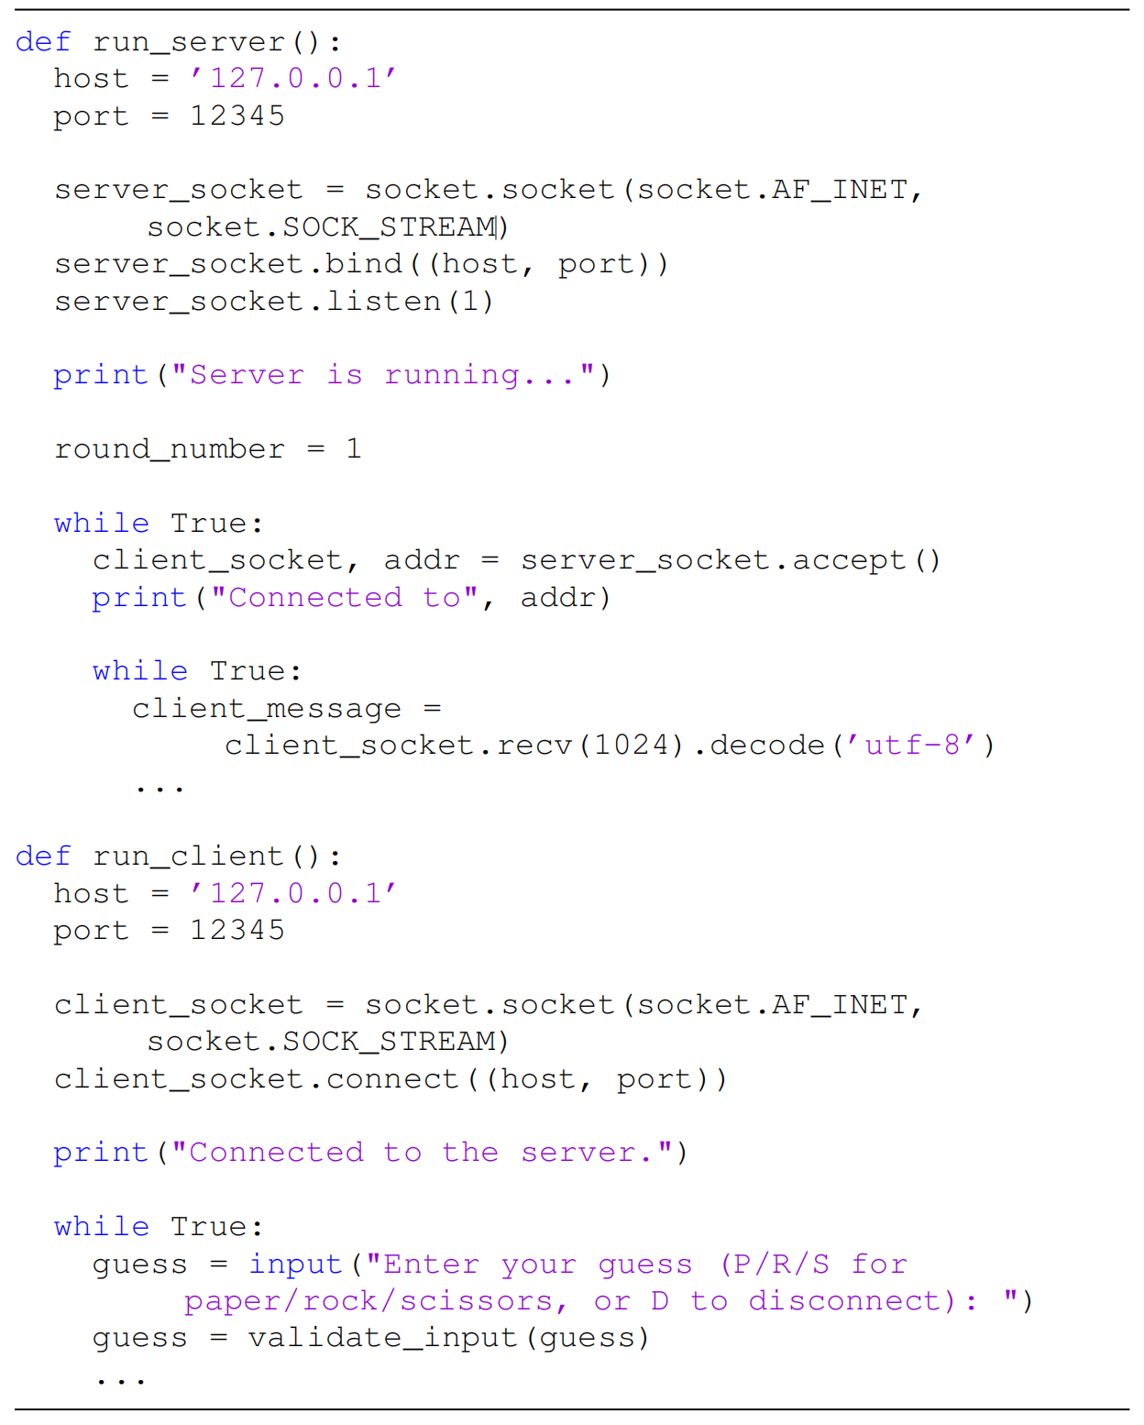

Feasibility
The research content is feasible
4 prompts
generate
159 words
An LLM can implement network programs and we can apply it to more complex network research results!
Notes:
本课题的研究内容是可行的。前面提到，虽然复现网络系统的研究成果具有重要意义，但由于多种原因，如公开原型少，耗时耗力等，使得复现过程变得极为困难。因此，本课题瞄准当前的学术前沿与产业关注，将大语言模型与复现研究成果相结合，拟解决的基于大语言模型的系统自动复现问题是重要且新颖的。作为一个例子，我们与ChatGPT进行互动。让chatgpt开发一个可以交互进行石头剪刀布的UDP服务器和客户端的程序。在经过4个提示，总共159个单词的输入之后，ChatGPT为服务器和客户端生成正确的程序。图中显示了所生成的程序的两个代码片段。尽管是一个比较简单的例子，但它表明LLM可以实现网络程序，并给我们实现更复杂的网络研究结果的信心。

Slide 15

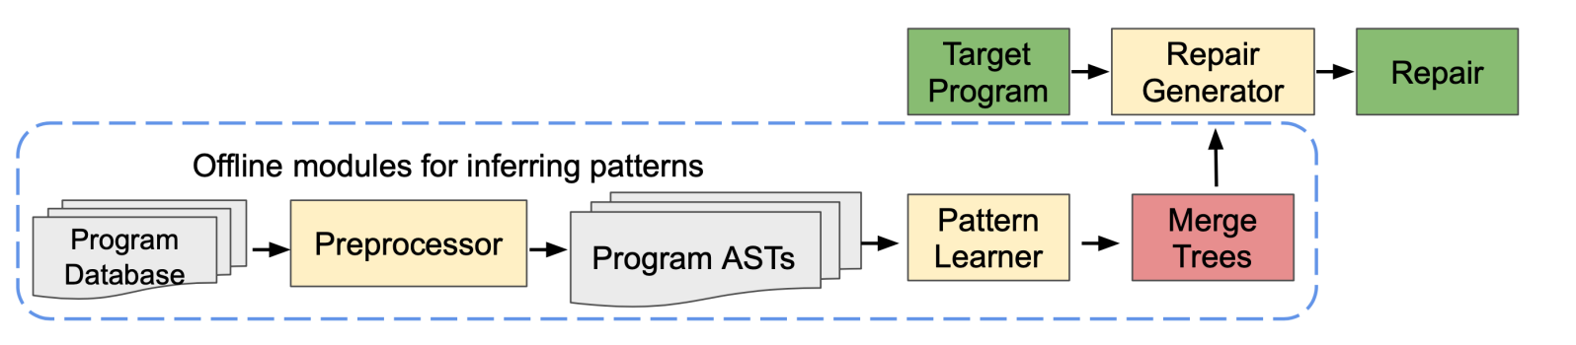

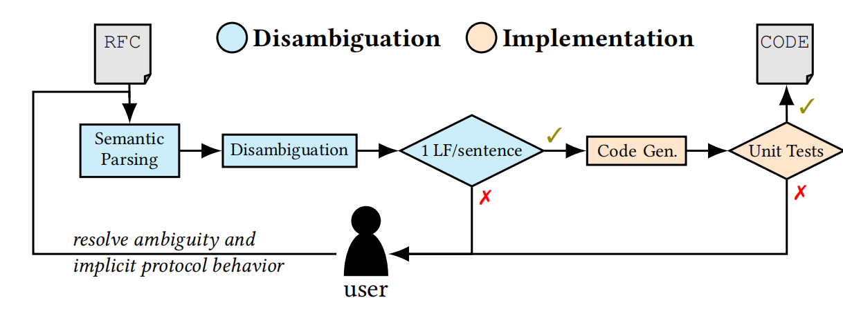
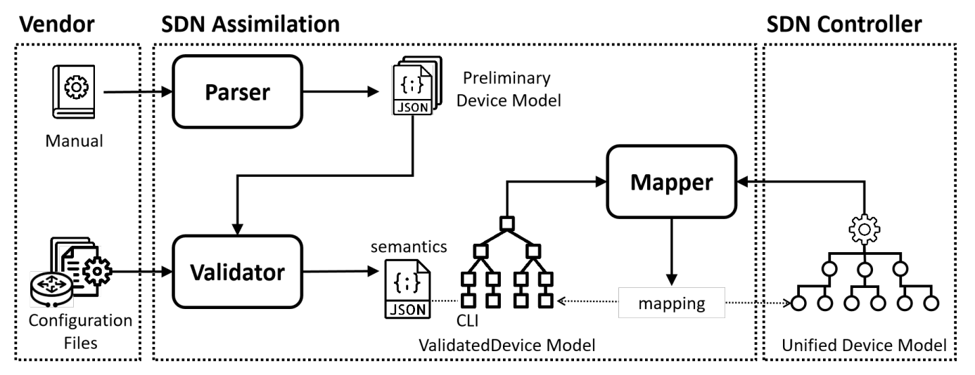
Feasibility
Literature research is sufficient
Apply LLMs to general code intelligence tasks:
Copilot
CodeGEN ICLR’ 23
Clef ASE’ 22
Apply LLMs to domain specific code intelligence tasks:
SAGE SIGCOMM’ 21
NAssim SIGCOMM’ 22
Notes:
并且，本课题的前置的研究工作是充分的。最近将 LLMs 成功应用于一般任务和特定领域代码智能任务 [18,25,42] 可以作为我们研究课题的支撑。对于一般编码任务，Copilot [7] 可以提供有效的代码完成建议。发表在iclr23的codegen和发表在ase22 的Clef也可以进行代码智能生成。对于特定领域的编程，尤其是网络领域。SAGE [42] 使用自然语言句子的逻辑形式来识别 RFC 中的歧义，并自动生成符合 RFC 的代码。NAssim [18] 使用 LLM 解析网络设备手册，并为设备生成相应的 设备配置。因此，可以看到，运用大语言模型生成代码是近年来学术界与工业界广泛关注的重要研究方向。

Slide 16

Feasibility
Experiment equipment
Software
Hardware
Notes:
最后，在实验平台方面，实验室中已经具备了相应的软件与硬件实验平台，可以支持本课题对于基于大语言模型的系统自动复现的开发与研究。
综上，本课题关键技术成熟，路线图清晰，具备充分的可行性。

Slide 17
Contents
Background
Goal
Schedule
Motivation
Feasibility
Expectations

Slide 18
Schedule
2022.9-2023.6 Background knowledge collection and understanding
2023.6-2023.9 Key knowledge and theory learning
2023.9-2024.3 Finish the prototype
2024.3-2024.8 Test and improvement
2024.8-2025.3 Paper writing and materials preparation
Notes:
在我的开题计划中，我计划于22年9月到23年6月进行相关文献的收集与阅读工作，主要关注大语言模型代码生成的具体实现，与系统复现过程中语义解析的理论知识。这是我过去在做的工作。
接下来，我计划于23年6月到23年9月对现有的各种大语言模型代码生成的关键知识进行学习，方便后续针对基于大模型的系统自动复现设计工作的展开。这是我此时正在做的工作。
接下来，我计划于23年9月到24年3月之间完成验证系统的原型，这一段时间主要用于原型系统的设计与实现。
而在24年3月到24年8月间，我将针对原型系统进行评估与优化，使其在完成复现目标的基础上达到更优的性能。
对于最后的24年8月到25年3月，这段时间我计划用于论文撰写以及结题答辩等事项。这些是我对未来工作的安排。

Slide 19
Present Achievement
Papers
Toward a Unified Framework for Verifying and Interpreting Learning-Based Networking Systems ( Second author, IWQoS’23 Accepted)
Toward Reproducing Network Research Results Using Large Language Models ( Second author, Hotnets’23 Submitted)
Patents
针对网络任务应答信息的优化方法及系统 (Submitted)
Notes:
现阶段的研究成果有：
论文部分，Toward a Unified Framework for Verifying and Interpreting Learning-Based Networking Systems我作为第二作者，论文被IWQoS 23接收，
Toward Reproducing Network Research Results Using Large Language Models 这篇论文作为第二作者，投稿Hotnets 23还在审核中，
专利部分，提交针对网络任务应答信息的优化方法及系统的专利。

Slide 20
Contents
Background
Goal
Schedule
Motivation
Feasibility
Expectations

Slide 21
Expectations
Functional goals:
Automatic reproduction of systems using large language models
Thesis goals:
1~2 papers in important international academic conferences (CCF A)
Patent goals:
1 software copyright + 1 invention patent
Notes:
在我的开题计划中，我预期的结果，
在功能上，我希望我设计并实现的复现框架能具有较高的复现效率，能够具有一个统一的提示工程框架，实现系统复现的自动化。
在论文发表上，我希望能够在国际重要学术会议上发表1到2篇论文，主要以CCF A类会议为主。在前期的研究工作中，我们已经有一篇论文投稿hotnets’23。
在专利方面，我计划将我所设计与实现的自动化复现工作进行专利申请，分别申请软件著作权和发明专利各一份。

Slide 22
Automatic Reproduction of Systems Using Large Language Models
Thank you!

